Slide 1

ĐỀ CƯƠNG LUẬN VĂN TỐT NGHIỆP ĐẠI HỌC
Ngành: Khoa học máy tính
Đề tài:
Xây dựng quản lý căn hộ dịch vụ cho thuê trên thiết bị di động
1

Slide 2
MỤC LỤC
Giới thiệu
Phân tích đề tài
Cơ sở lí thuyết
Các ứng dụng liên quan
Thiết kế hệ thống
13

Slide 3
CHƯƠNG 1: GIỚI THIỆU
1

Slide 4

2

Slide 5
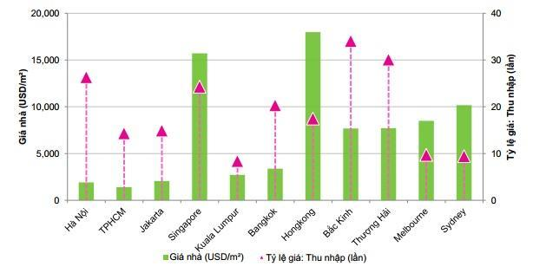
3

Slide 6
CHƯƠNG 2: PHÂN TÍCH ĐỀ TÀI
4

Slide 7


Căn hộ cho thuê
Định nghĩa
Loại hình bất động sản có diện tích vừa phải, có đầy đủ tiện nghi và nội thất
Chỉ để thuê theo hợp đồng có thời hạn
5

Slide 8

Căn hộ cho thuê
Đối tượng
Người nước ngoài, chuyên gia sang Việt Nam công tác
Người trẻ tuổi độc thân, tham gia lao động, làm việc ở xa quê nhà
6

Slide 9

Căn hộ cho thuê
Đặc điểm
Căn hộ chỉ để thuê chứ không được mua bán
người ở không được tùy tiện chỉnh sửa cấu trúc nhà của căn hộ
7
Notes:
7

Slide 10
Căn hộ cho thuê
Phân loại
Căn hộ mini
Căn hộ tầm trung
Căn hộ cao cấp
Căn hộ khách sạn
8

Slide 11
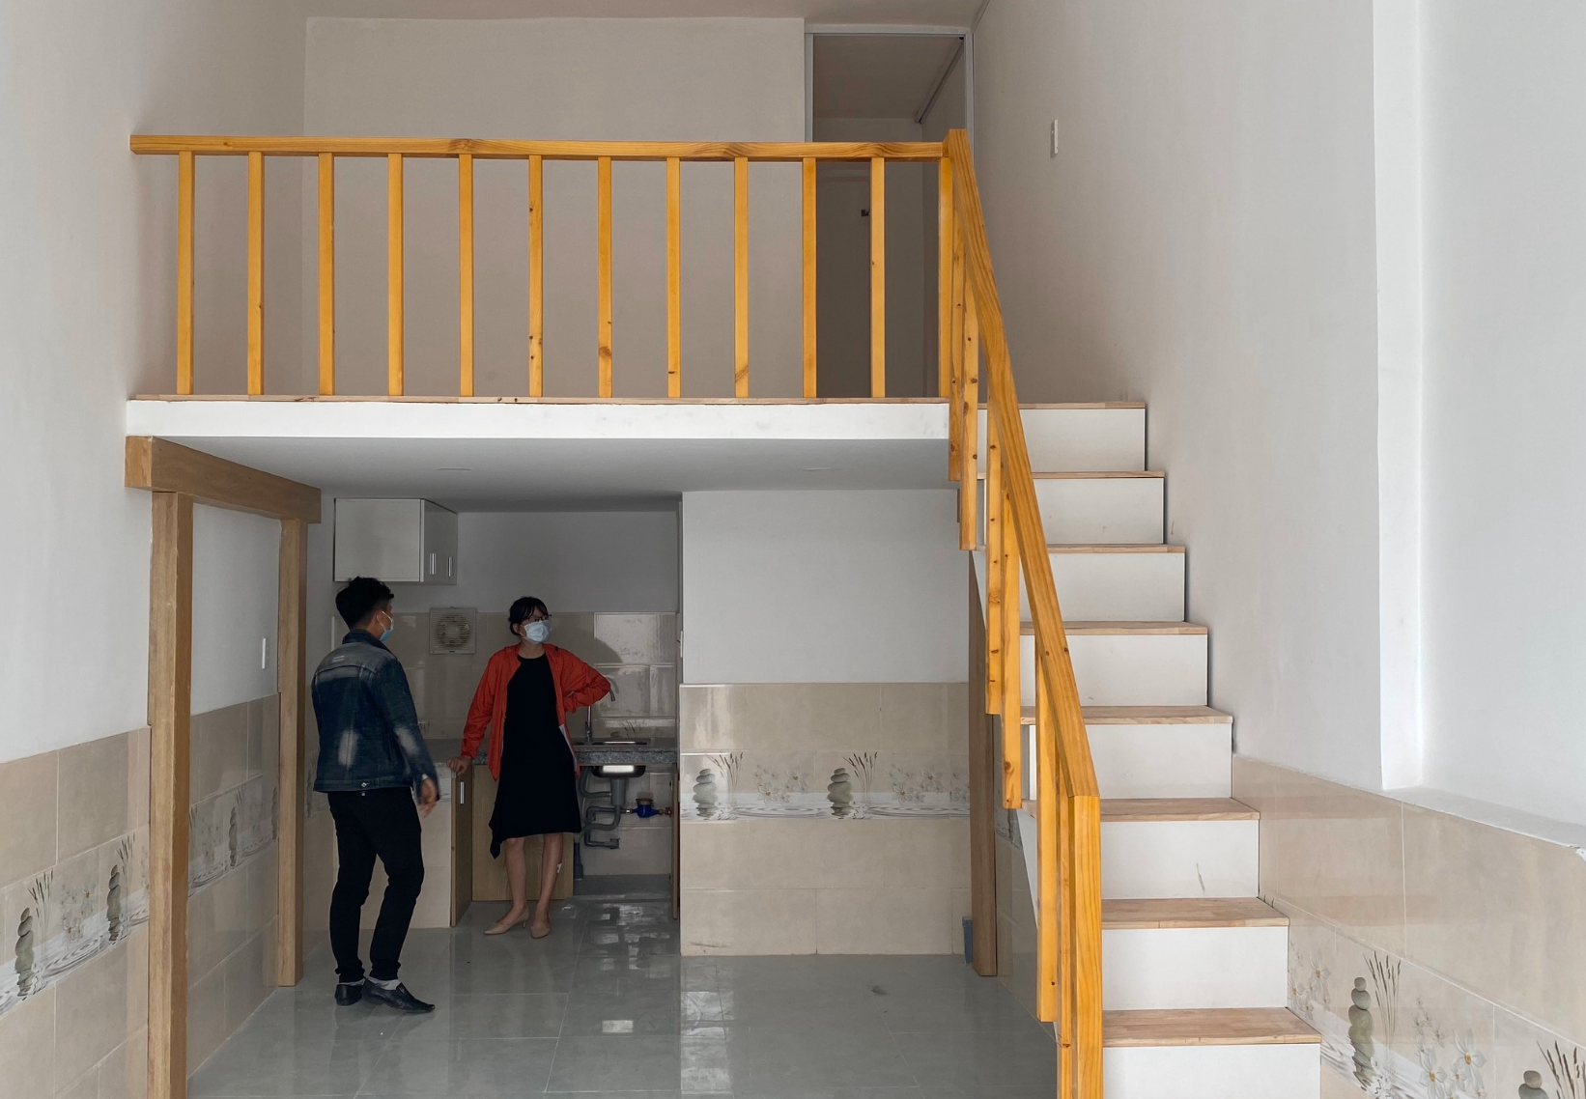
Căn hộ mini
9

Slide 12

Căn hộ tầm trung
10

Slide 13

Căn hộ cao cấp
11

Slide 14

Thiết bị di động
Định nghĩa
Được thiết kế nhỏ gọn, có thể bỏ túi mang đi và sử dụng một cách dễ dàng
Tương tác với người dùng bằng cảm ứng
Sử dụng hệ điều hành di động
12

Slide 15
Thiết bị di động
Yêu cầu phần mềm
Sử dụng tài nguyên bộ nhớ thấp
Thích hợp với thao tác chạm và vuốt trên màn hình cảm ứng
13

Slide 16
Chức năng hệ thống
Admin
Khách
Khách hàng
Nhân viên
14

Slide 17
Use-case cho Khách
Sơ đồ Use-case

Slide 18
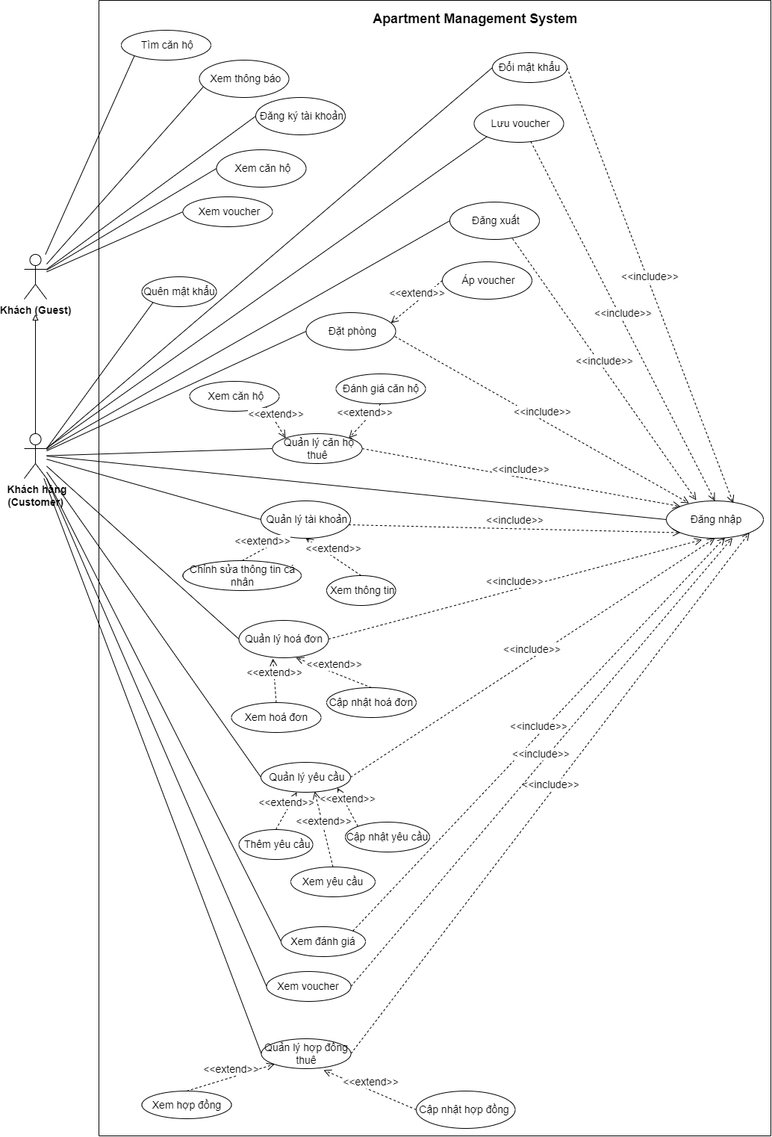
16-17

Slide 19
16-17

Slide 20
Use-case cho Admin (Tổng quát)
18

Slide 21
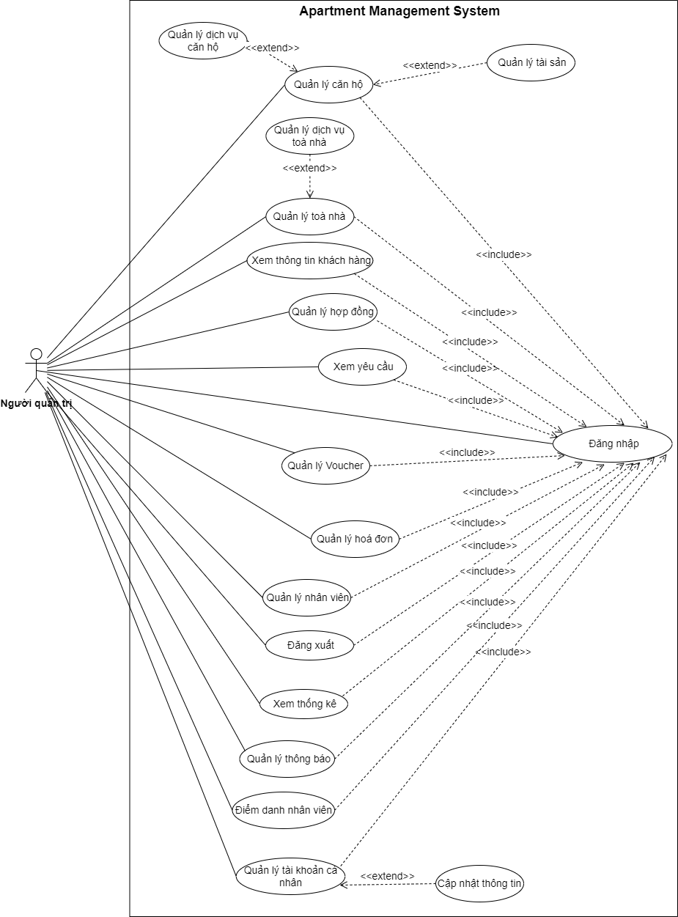
19-20

Slide 22
19-20

Slide 23
Use-case cho Admin (Chi tiết)
21

Slide 24
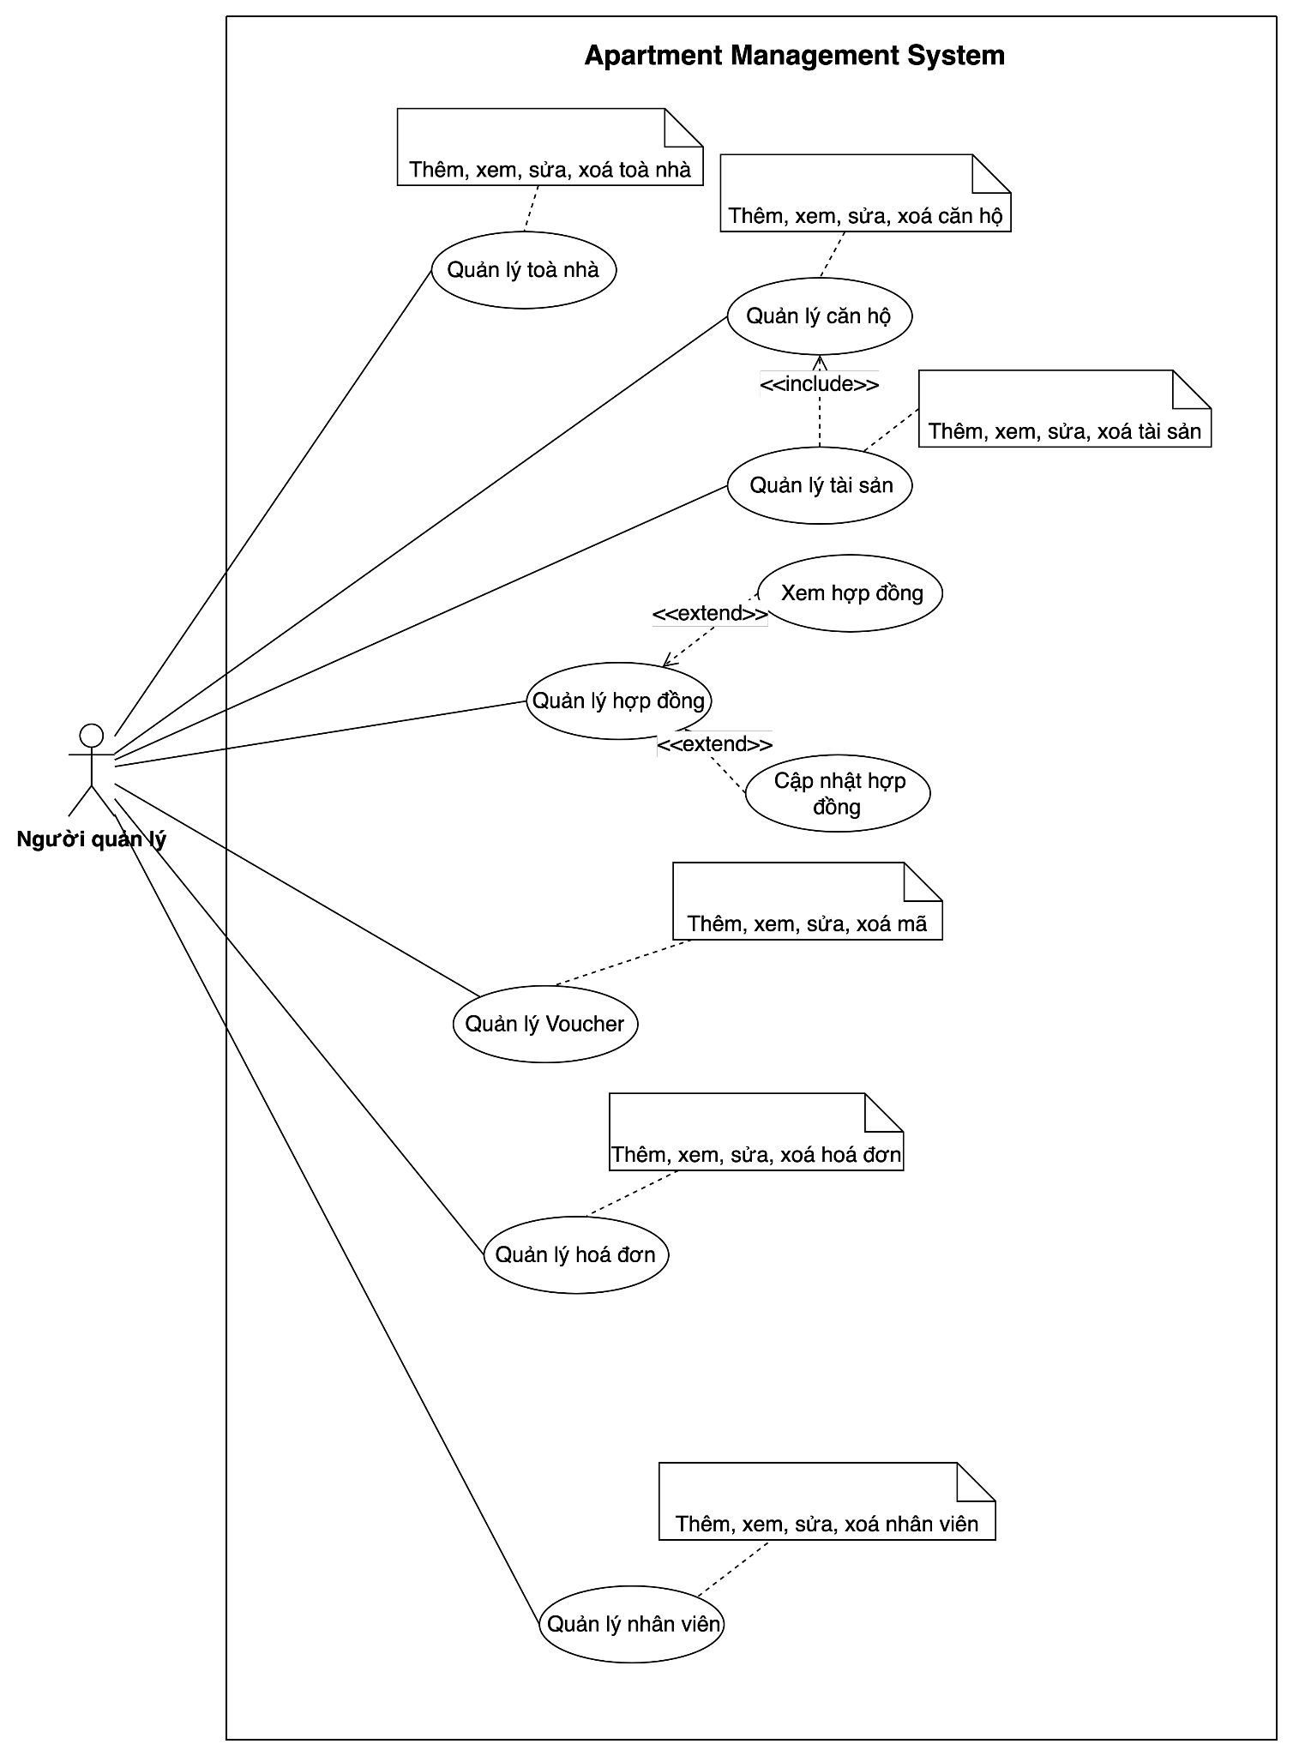
22-23

Slide 25
22-23

Slide 26
Use-case cho Nhân viên
24

Slide 27
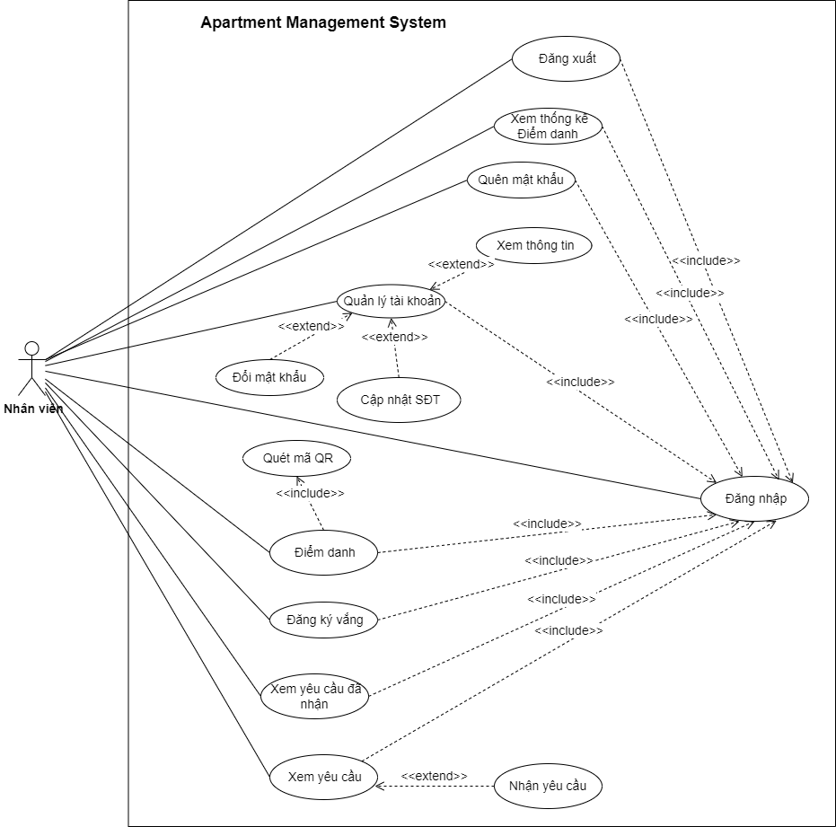
25

Slide 28
CHƯƠNG 3: CƠ SỞ LÝ THUYẾT

Slide 29

SEO
27

Slide 30
SEO
Mục tiêu
Điều hướng nhiều traffic chất lượng
Khám phá các sản phẩm và dịch vụ mới
28

Slide 31
Các yếu tố ảnh hưởng
Authority
User Intent Optimzation
User Experience Optimiztion
29

Slide 32
Loại hình SEO
SEO tổng thể
SEO Social
SEO ảnh
SEO từ khóa
SEO App
SEO Local
30

Slide 33

ASO
Định nghĩa
Quá trình tối ưu khả năng hiển thị của một ứng dụng trên các cửa hàng ứng dụng
31

Slide 34
ASO
Lợi ích
Tăng khả năng hiện diện của ứng dụng
Tăng lượt cài đặt tự nhiên cho ứng dụng
Tăng doanh thu và chuyển đổi cho ứng dụng
32

Slide 35
Các yếu tố ảnh hưởng
app name
app URL
keyword
app subtitle
installs
reviews & ratings
app updates
in-app purchases
33

Slide 36

Các yếu tố ảnh hưởng
app title
app short description
app long description)
Installs
reviews & ratings
in-app purchases
updates
34

Slide 37
PostgreSQL
Định nghĩa
Hệ cơ sở dữ liệu quan hệ đối tượng mã nguồn mở
Dựa trên POSTGRES
Phát triển khoa điện toán của đại học California tại Berkeley
35

Slide 38
Tính năng
Kiểu dữ liệu
Toàn vẹn dữ liệu
Hiệu suất, đồng quy
Chức năng bảo mật
Khả năng mở rộng
Tìm kiếm văn bản
Quản lý nhiều người dùng cùng lúc
36

Slide 39
Tính năng
MySQL
Có
Nhanh hơn
Đặc điểm
Non-blocking
SORT
Use case
Tùy theo câu lệnh
UPDATE
JOIN
Xử lý transaction
Store procedure, Trigger
Replication
PostgreSQL
Tốt hơn với lượng lớn dữ liệu
Chậm hơn
Ghi đè
Xóa dòng cũ và thêm dòng mới
Support Nested Loop
Hash Join, Nested Loop Join, Sort Merge Join
Repeatable read
Read–committed
Chỉ sử dụng được SQL
Logic và vật lý
Sử dụng được bên ngoài như (python)
Chỉ vật lý
Không tốt
37

Slide 40

React Native
Định nghĩa
Framework mã nguồn mở được sáng tạo bởi Facebook
38

Slide 41
React Native
Ưu điểm
Hiệu quả về mặt thời gian
Hiệu năng ổn định
Có cộng đồng phát triển mạnh
Tiết kiệm
Ứng dụng tin cậy và ổn định
Hiện thực trên nhiều OS
39

Slide 42
React Native
Khuyết điểm
Cần Native code
Hiệu năng thấp hơn
Bảo mật
Quản lí bộ nhớ
Tùy biết không tốt
40

Slide 43

Strapi
Định nghĩa
NodeJS application framework
Hỗ trợ thiết kế model bằng giao diện
Cung cấp giải pháp viết plugin
41

Slide 44
Framword tích hợp
Gatsby CMS
Next.js CMS
Vue.js CMS
React CMS
Nuxt.js CMS
Angular CMS
42

Slide 45
Strapi
Ưu điểm
Linh hoạt và dễ sử dụng
Nhanh chóng và dễ điều chỉnh
Tích hợp với máy chủ NodeJS
Mã nguổn mở
Kiến trúc mạnh mẽ
Hệ thống xác thực tích hợp
43

Slide 46
Strapi
Khuyết điểm
Khó chuyển đổi api sang Strapi
Không hỗ trợ đầy đủ TypeScript
Cần phải cập nhật liên tục, thường xuyên
44

Slide 47

Cloud Firestore
Định nghĩa
Database linh hoạt
Thuộc nền tảng Google Cloud Platform
45

Slide 48
Cloud Firestore
So sánh
Lưu trữ dữ liệu phức tạp dễ dàng
Kết hợp việc filter, sort, ... trong một query
Truy vấn được một collection xác định
46

Slide 49
CHƯƠNG 4: CÁC ỨNG DỤNG TƯƠNG TỰ

Slide 50
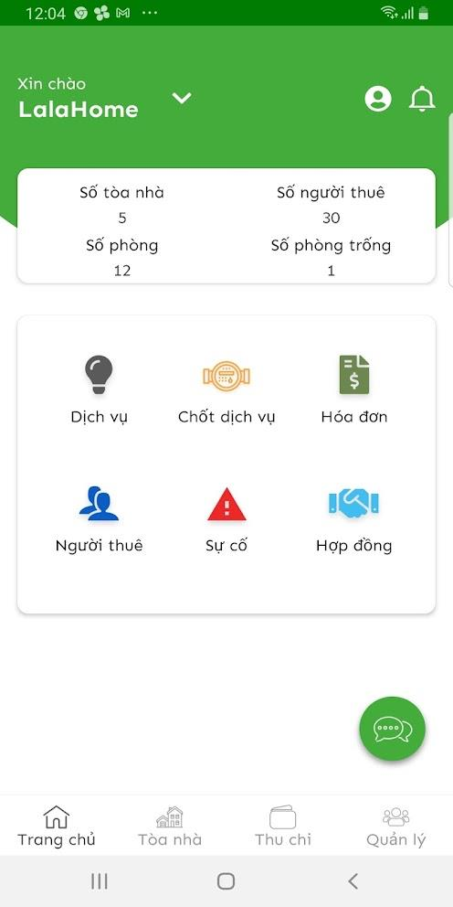
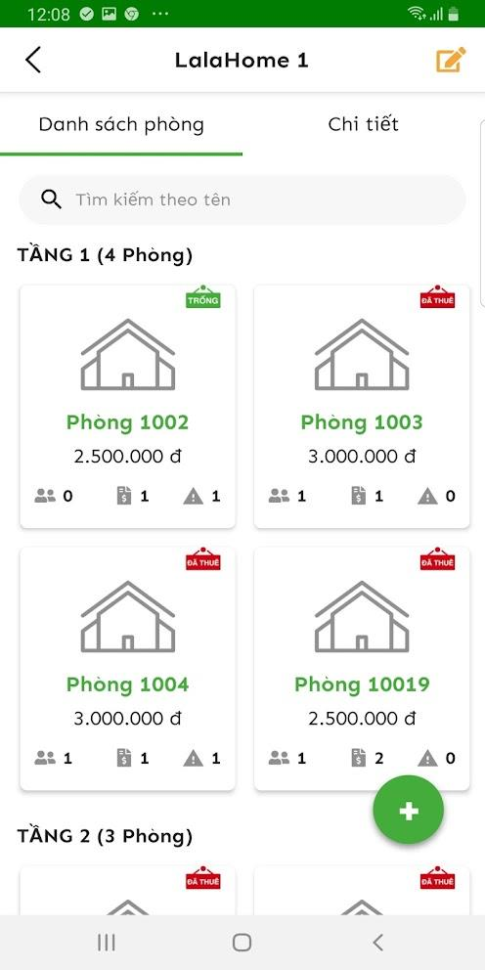
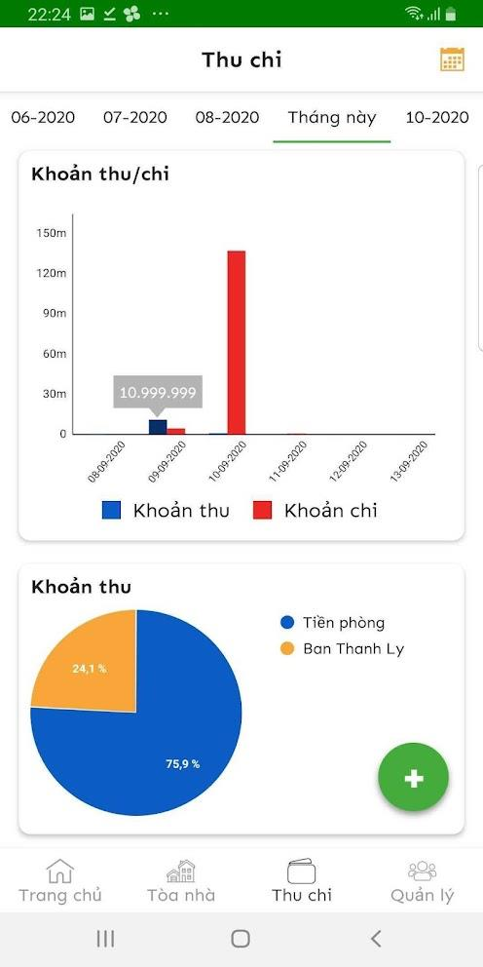
LalaHome
48

Slide 51
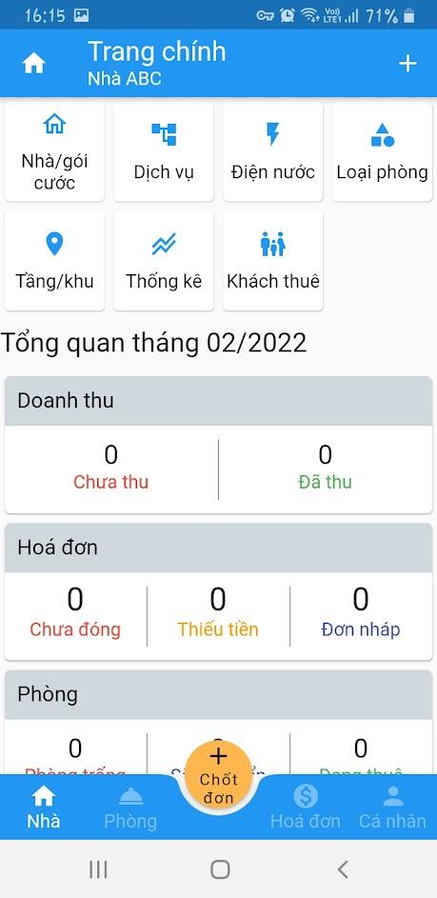
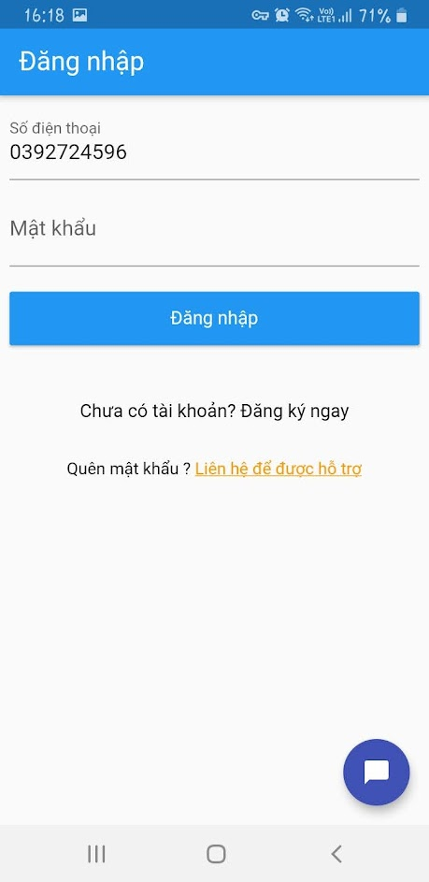
Smartmotel
49

Slide 52
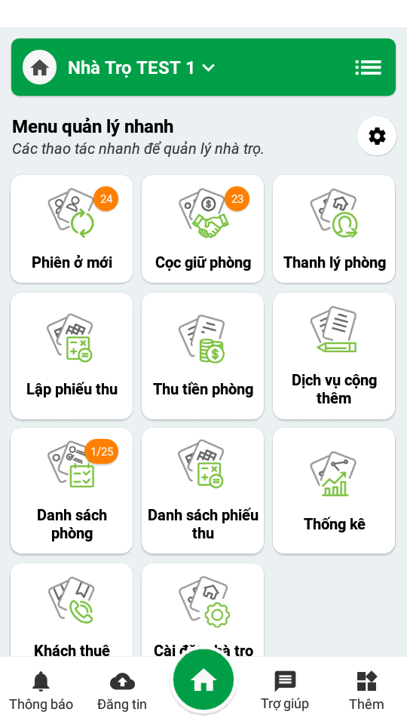
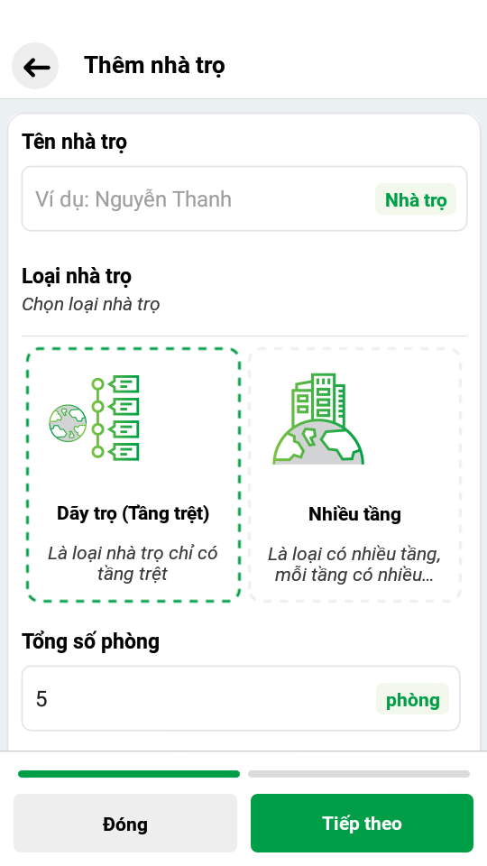
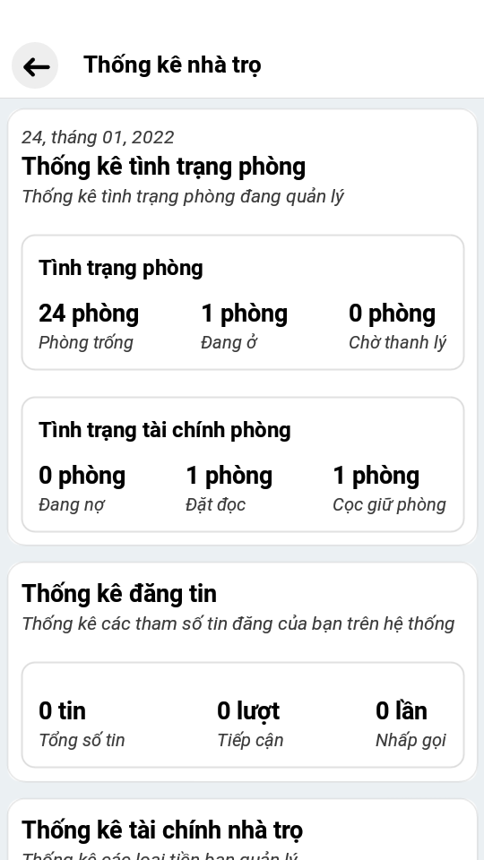
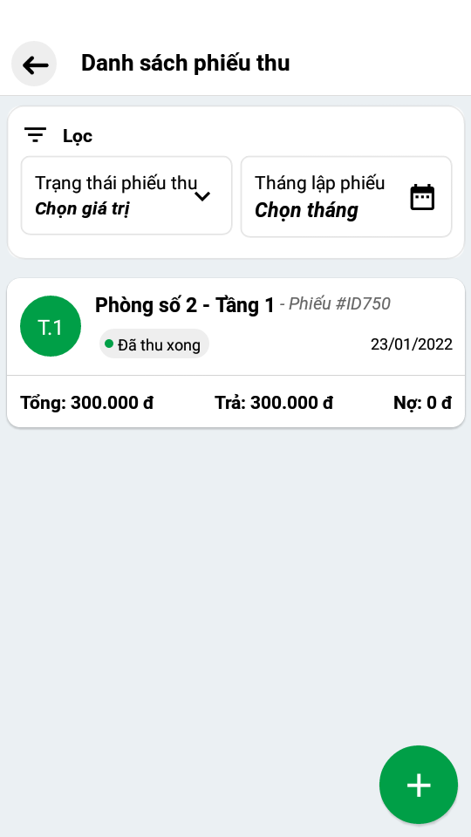
LOZIO
50

Slide 53
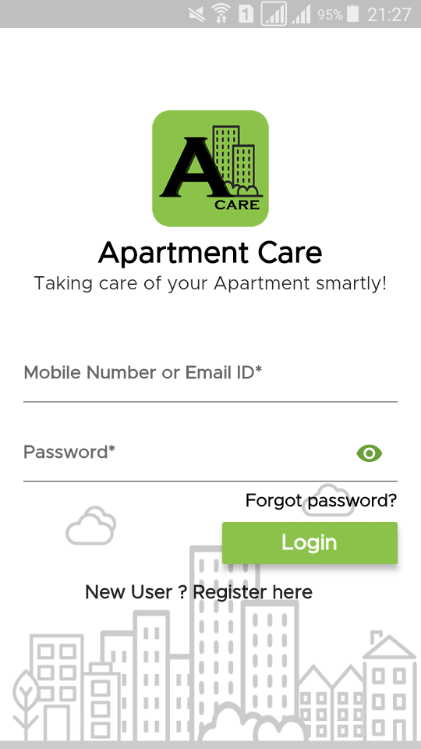
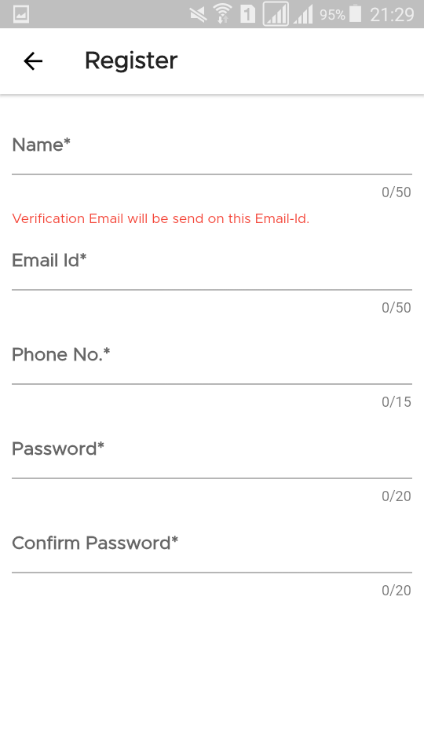
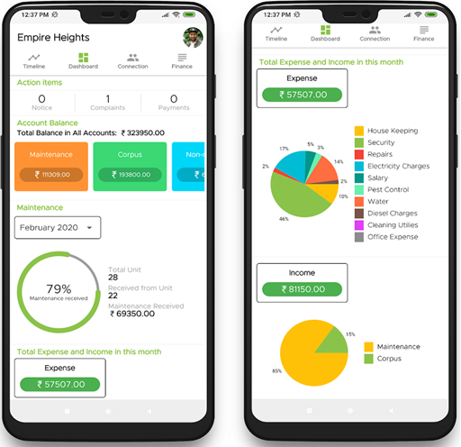
ApartmentCare
51

Slide 54
CHƯƠNG 5: THIẾT KẾ HỆ THỐNG

Slide 55
Sơ đồ ERD
53

Slide 56
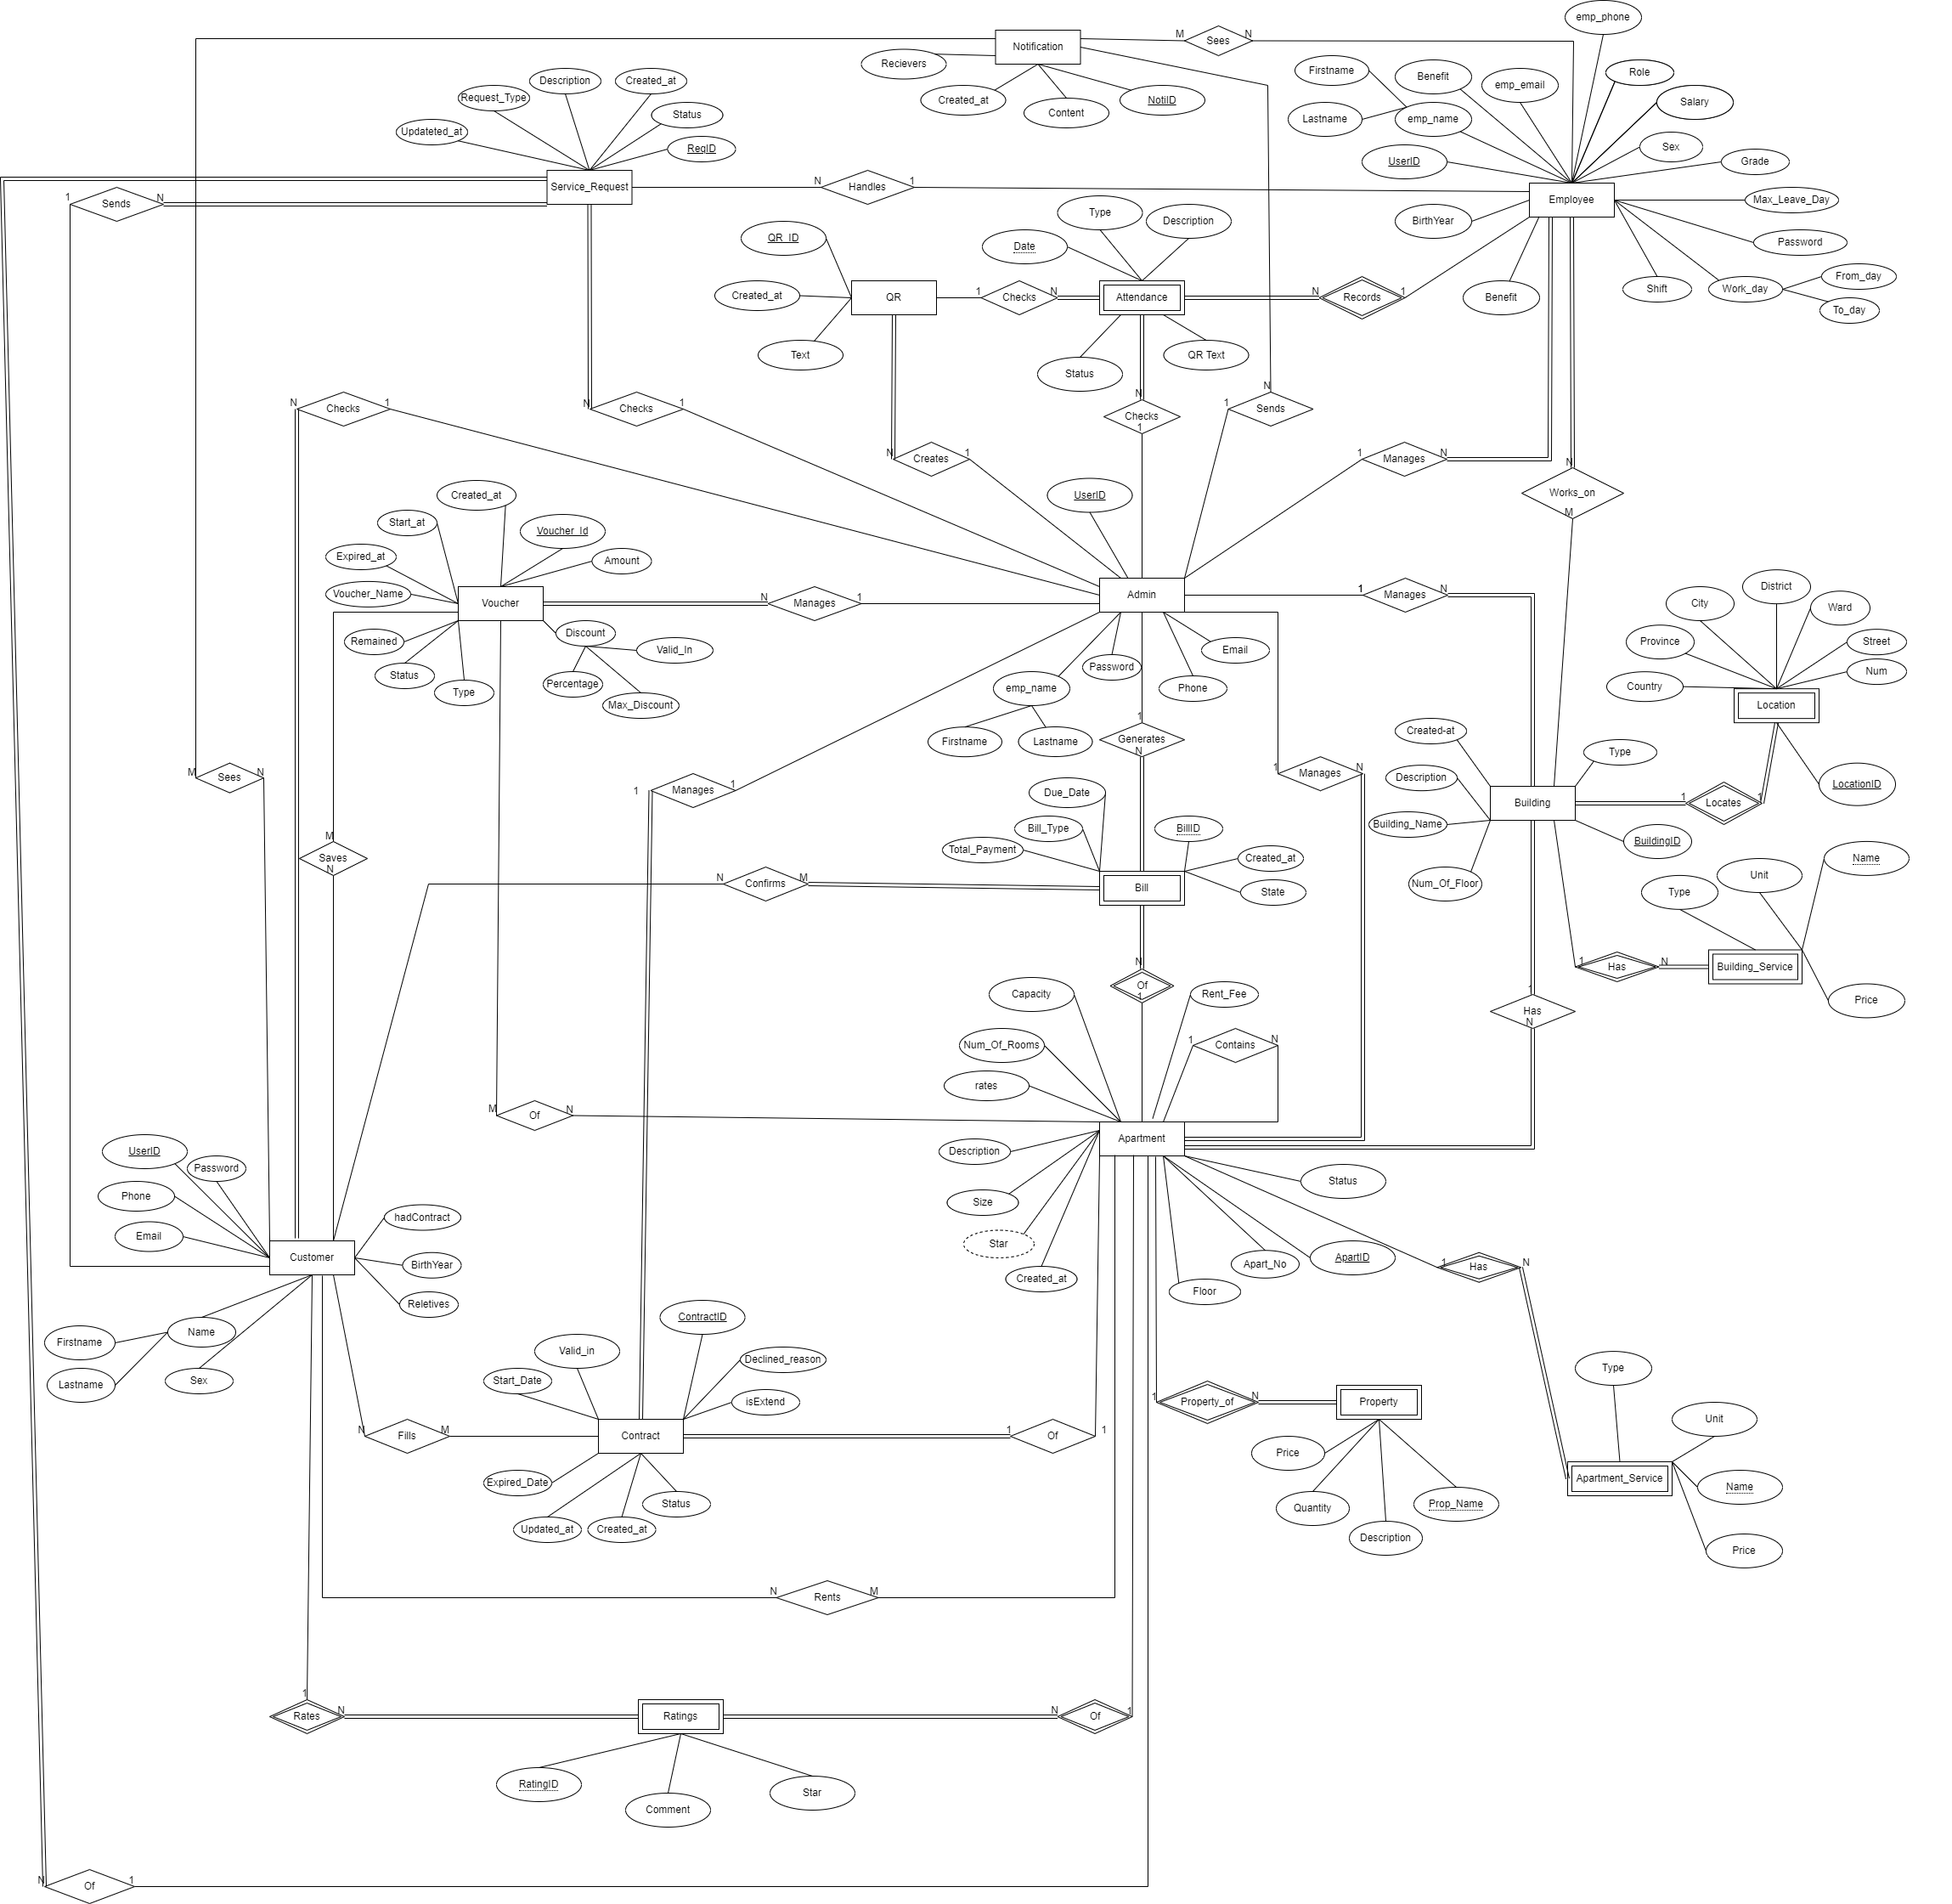
54

Slide 57
Sơ đồ kiến trúc hệ thống
55

Slide 58
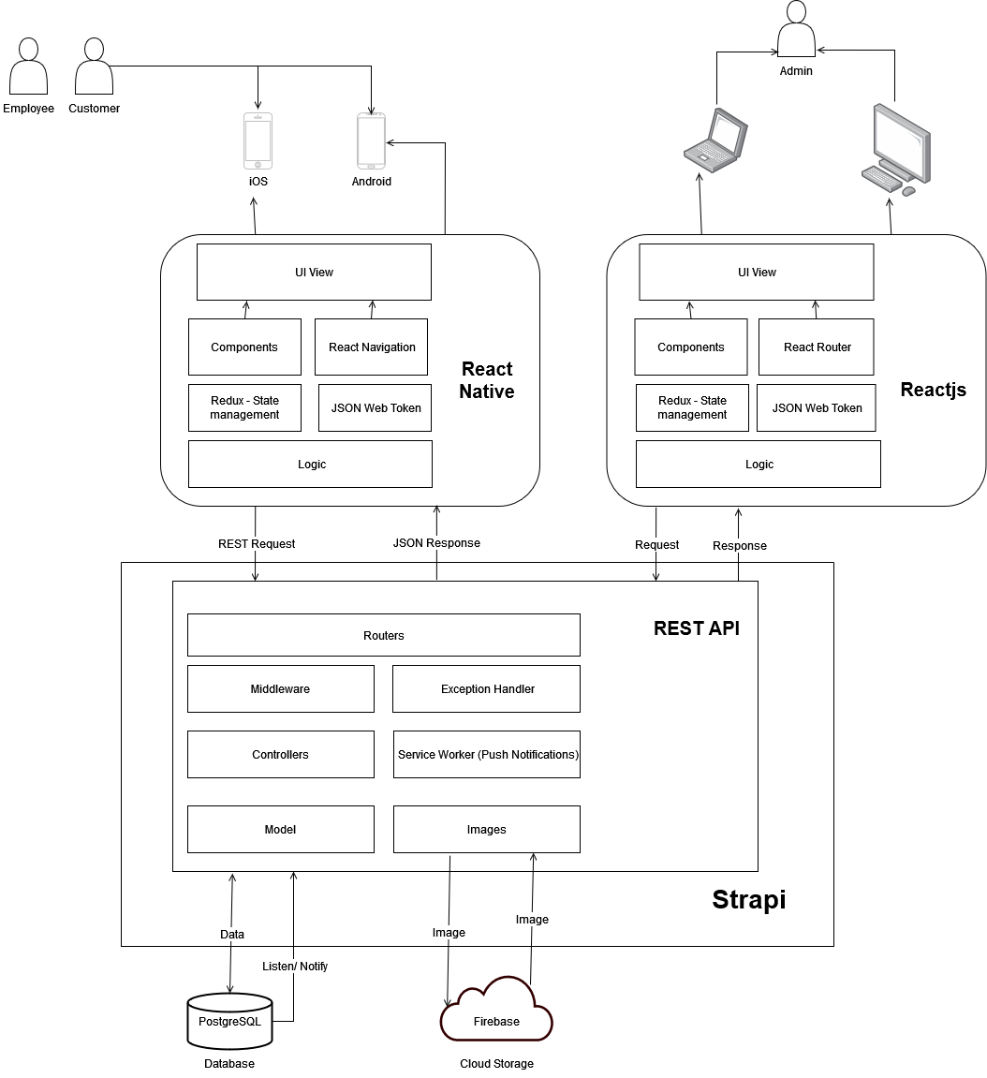
56

Slide 59
Giao diện phần mềm
Giao diện Khách/Khách hàng
57

Slide 60
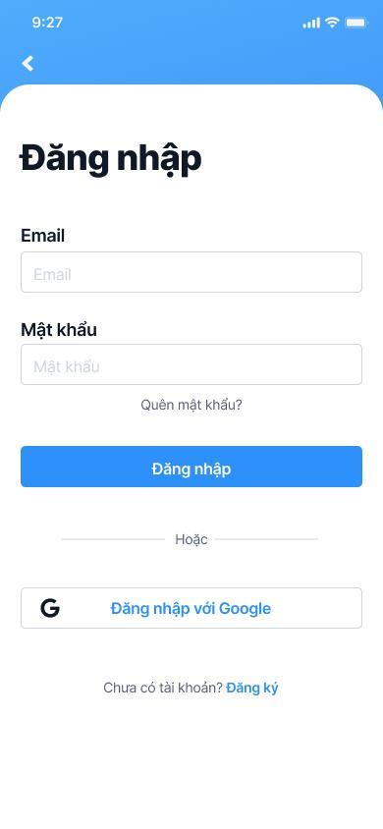
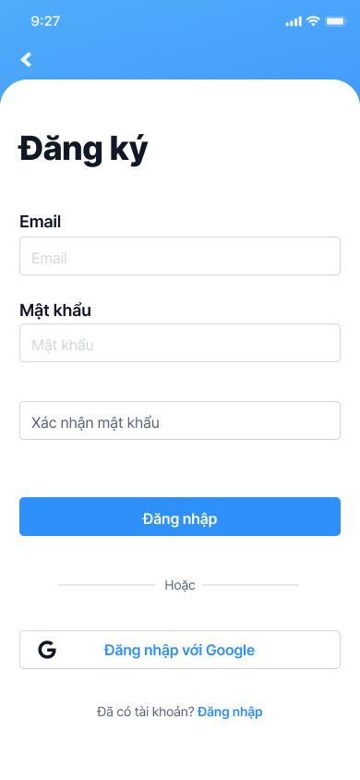
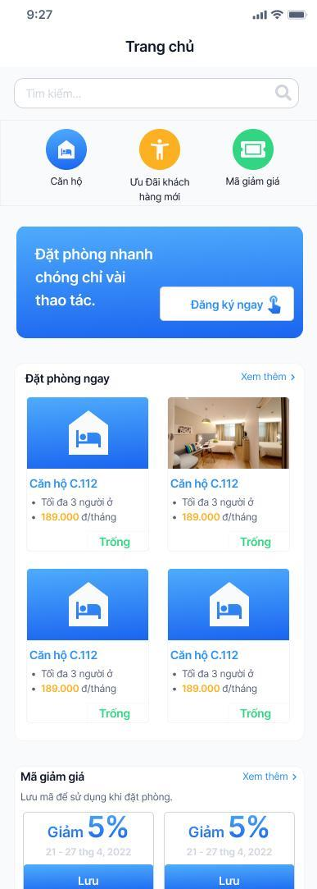
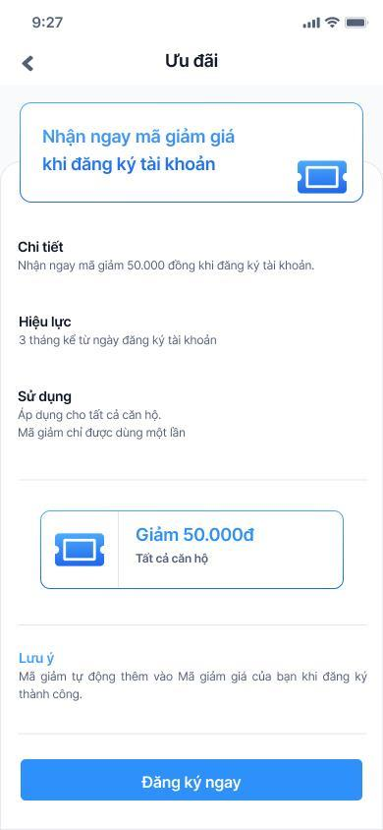
58

Slide 61
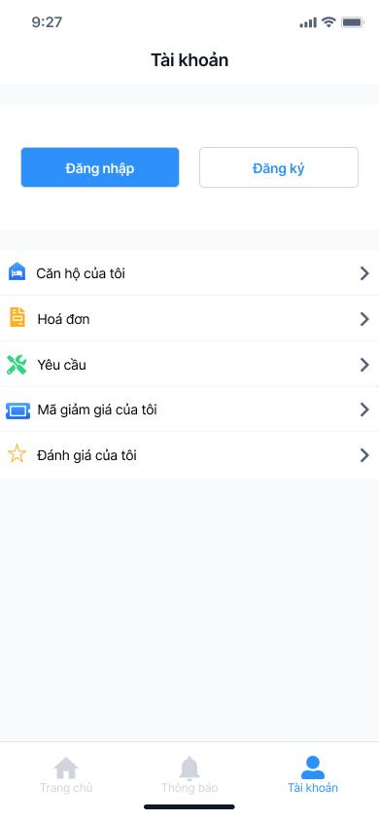
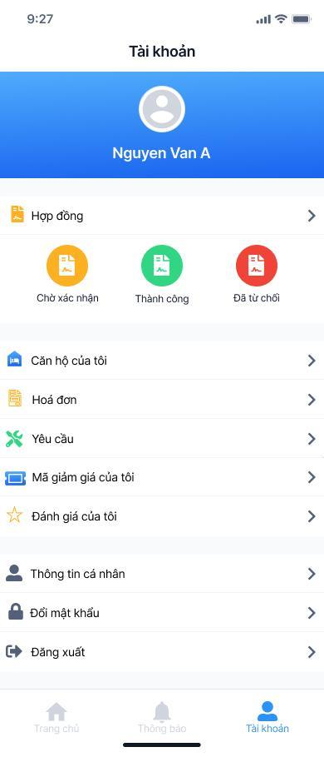
59

Slide 62
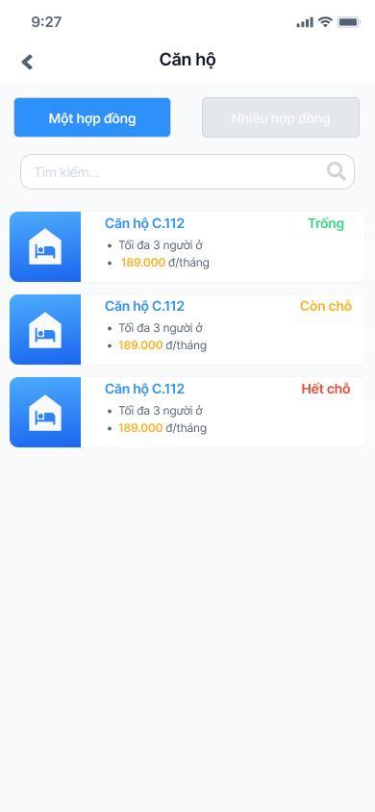
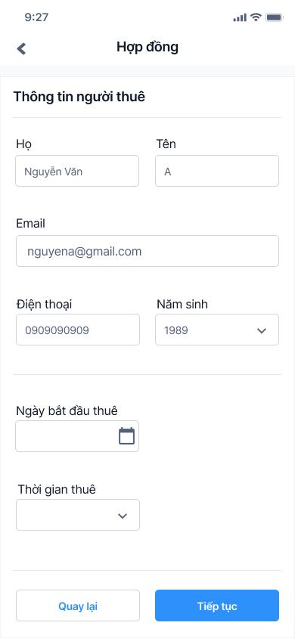
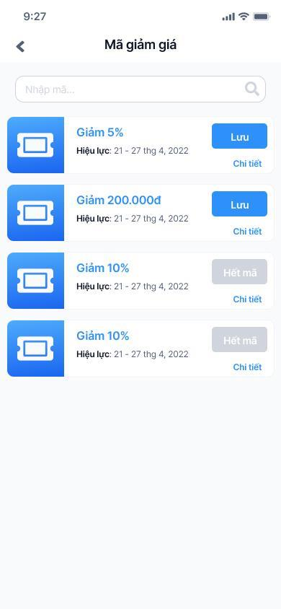
60

Slide 63
Giao diện nhân viên
61

Slide 64

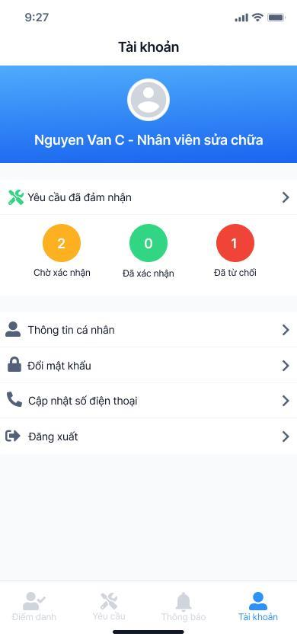
62

Slide 65
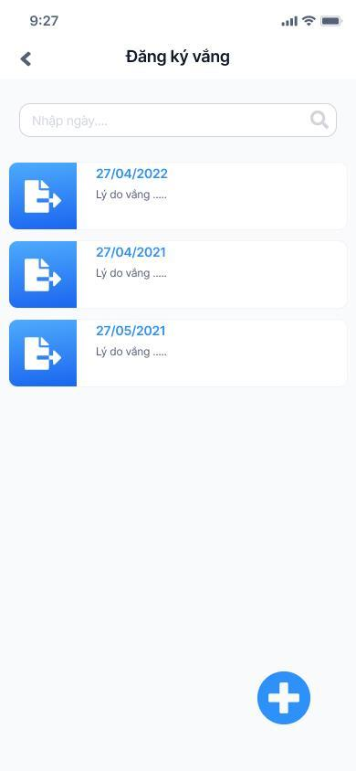
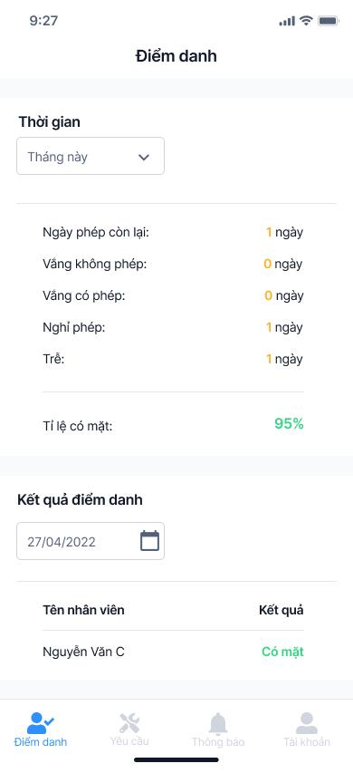
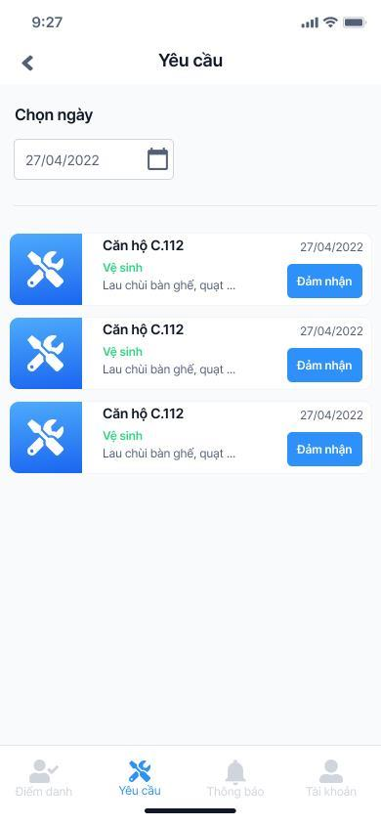
63

Slide 66
Giao diện admin
64

Slide 67
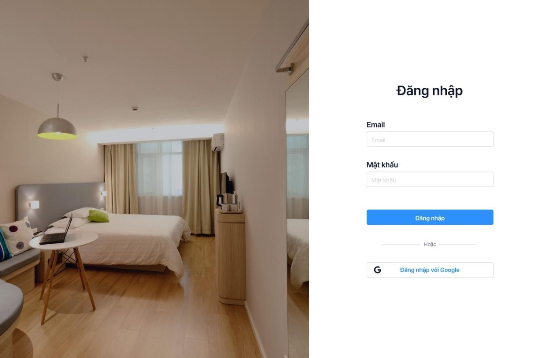
65

Slide 68
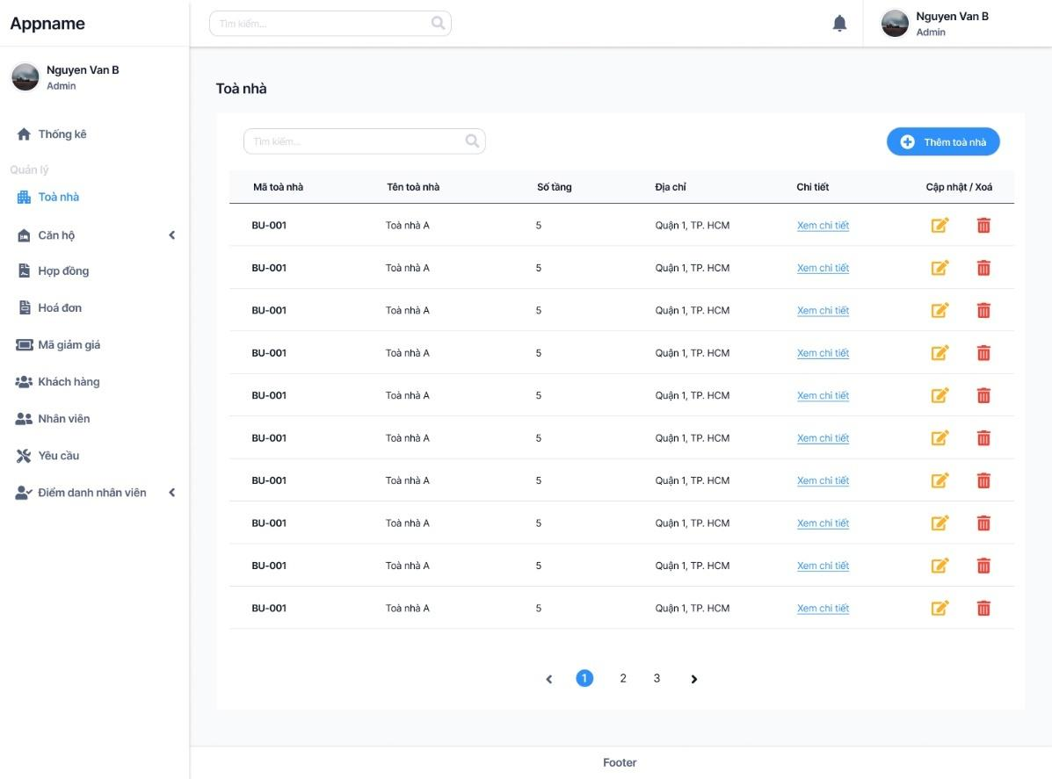
66

Slide 69
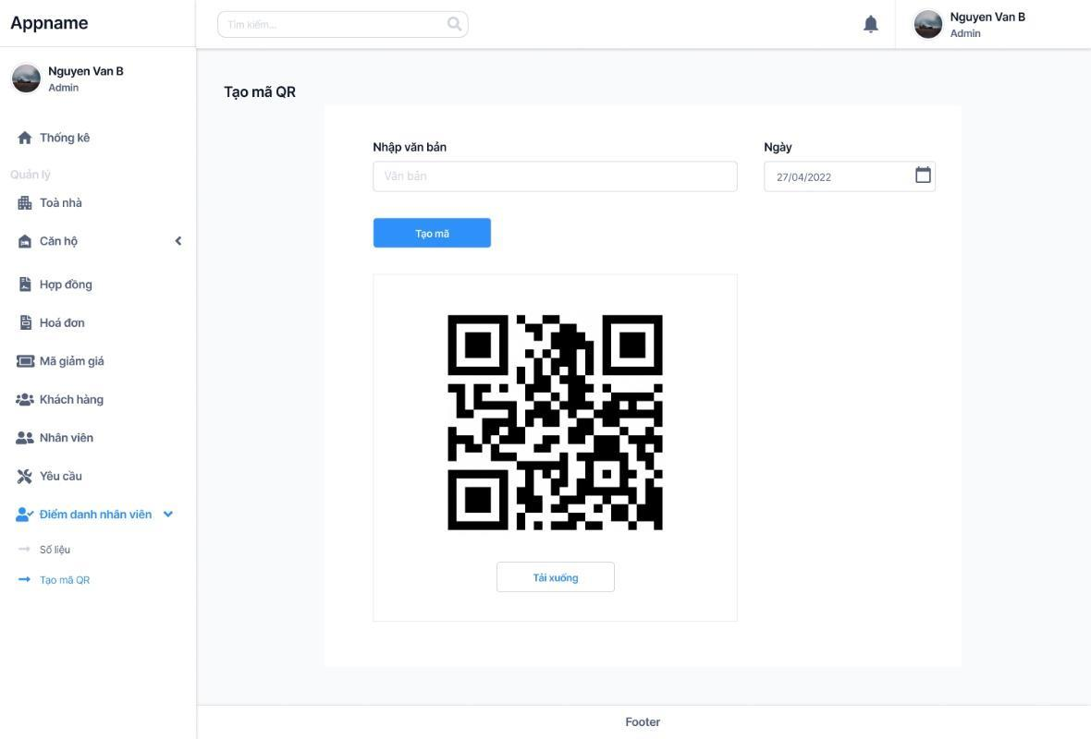
67

Slide 70
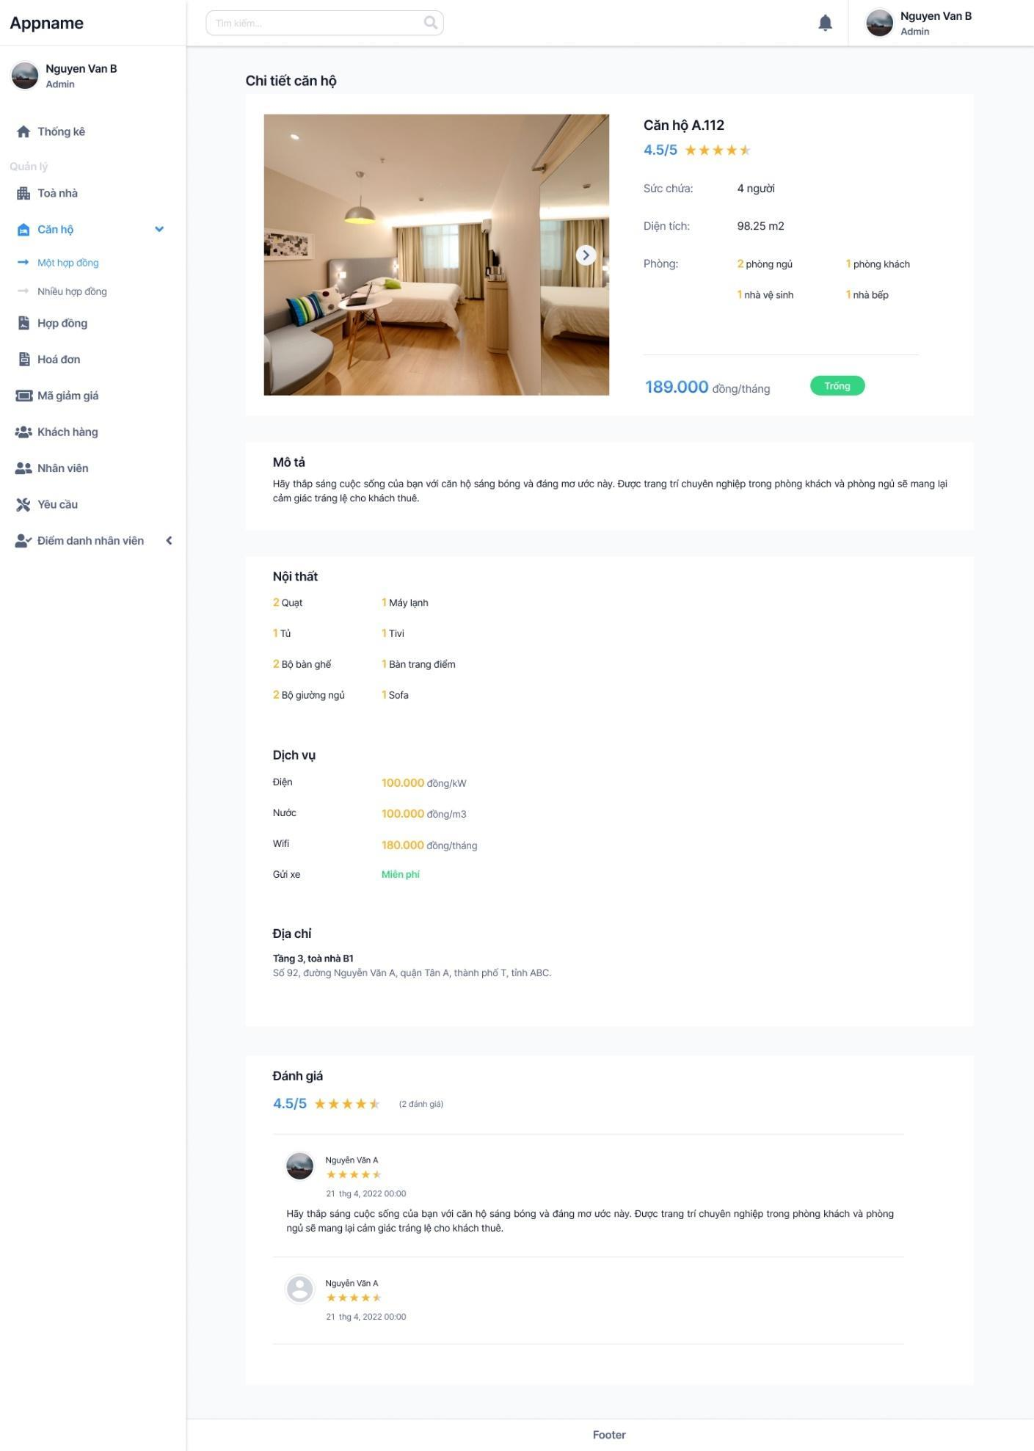
68-69

Slide 72
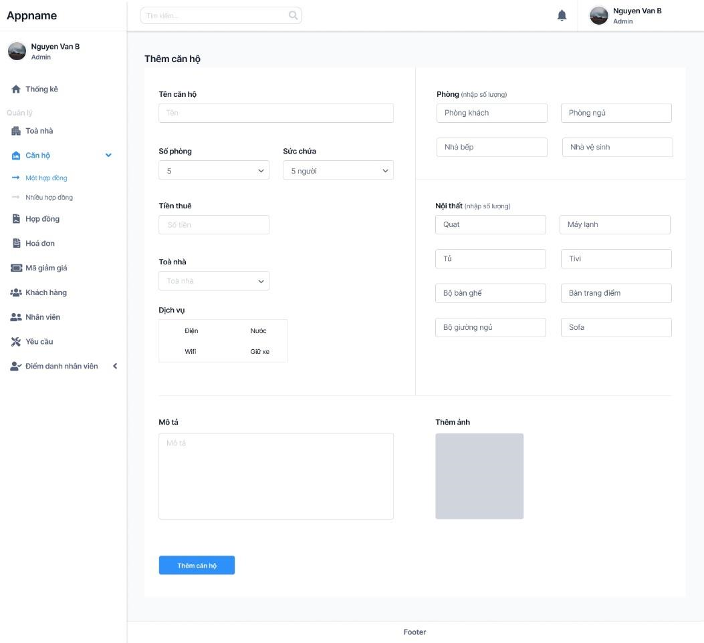
70

Slide 73
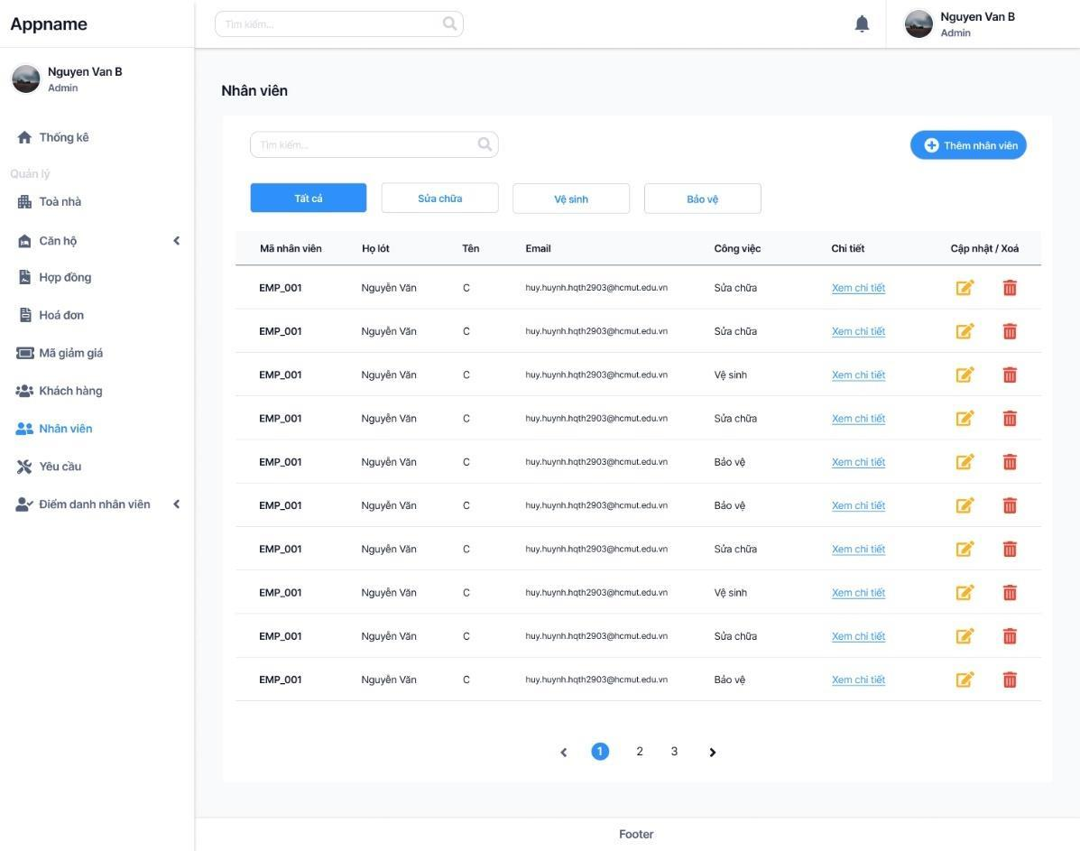
71

Slide 74
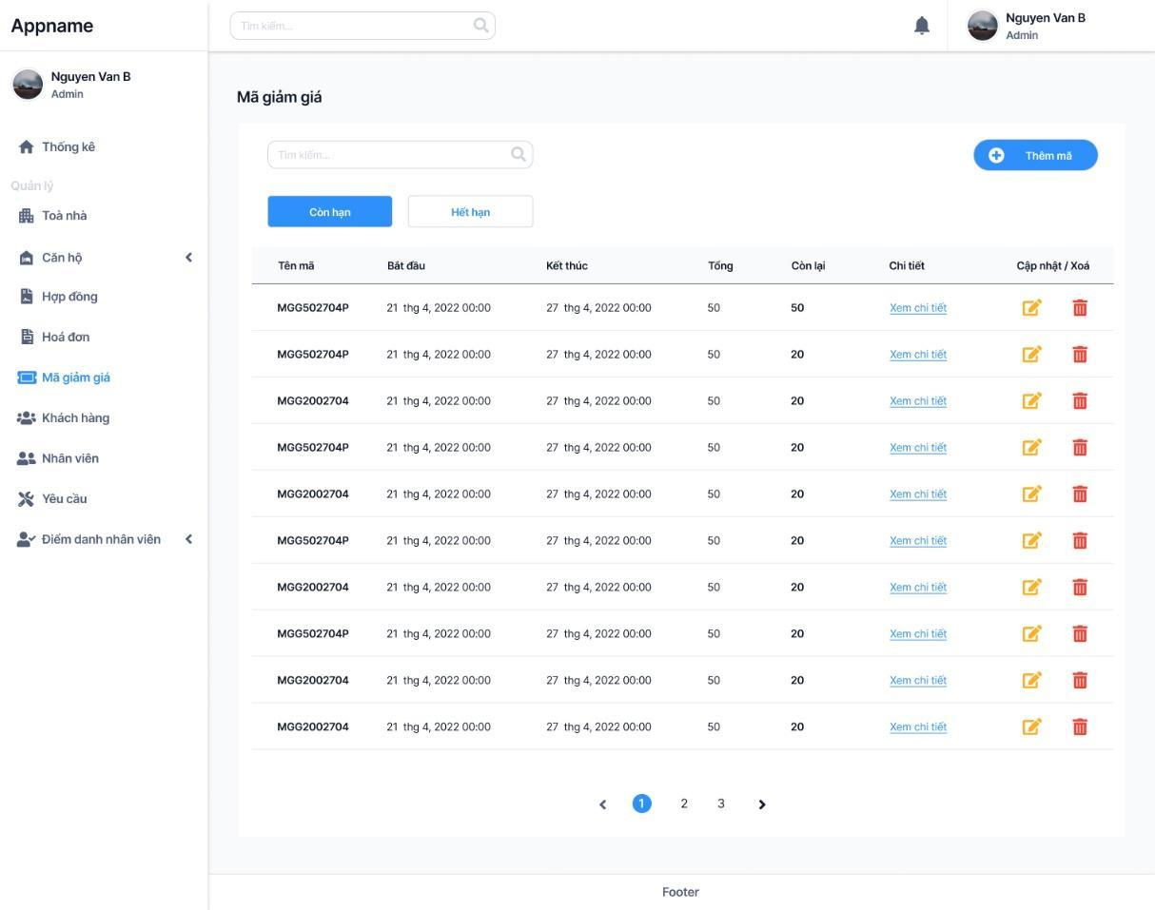
72

Slide 75
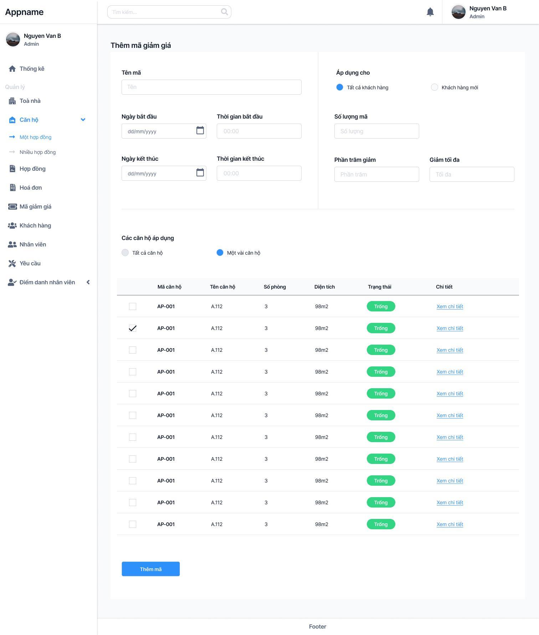
73

Slide 77
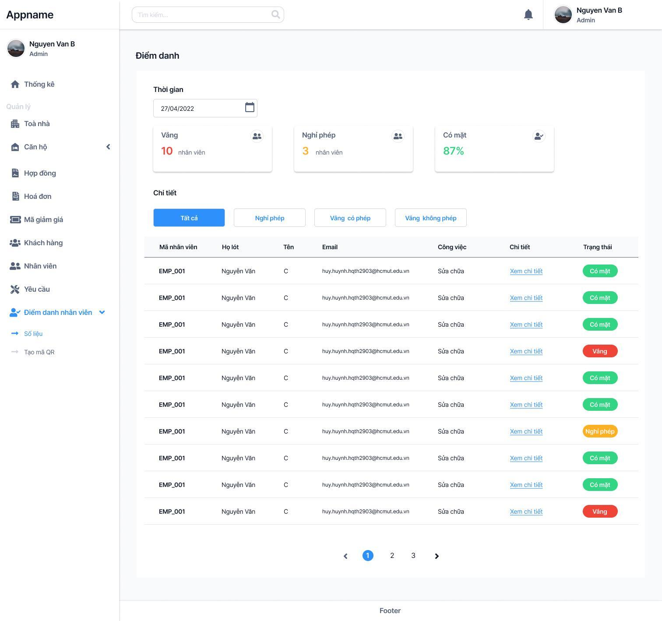
75

Slide 78
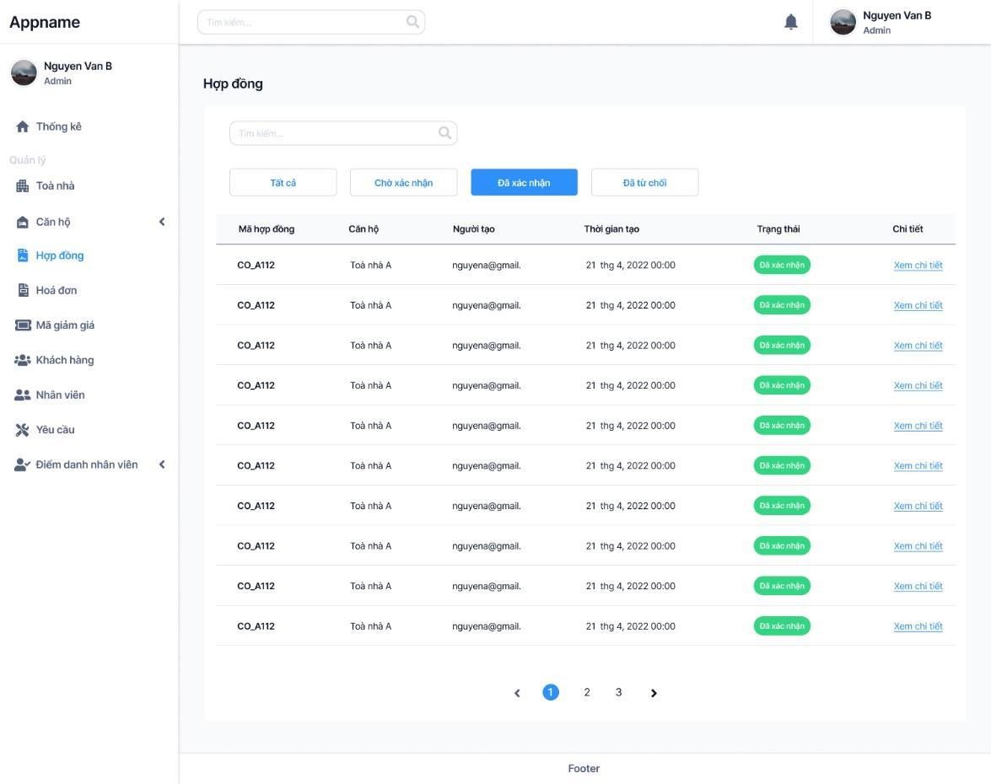
76

Slide 79
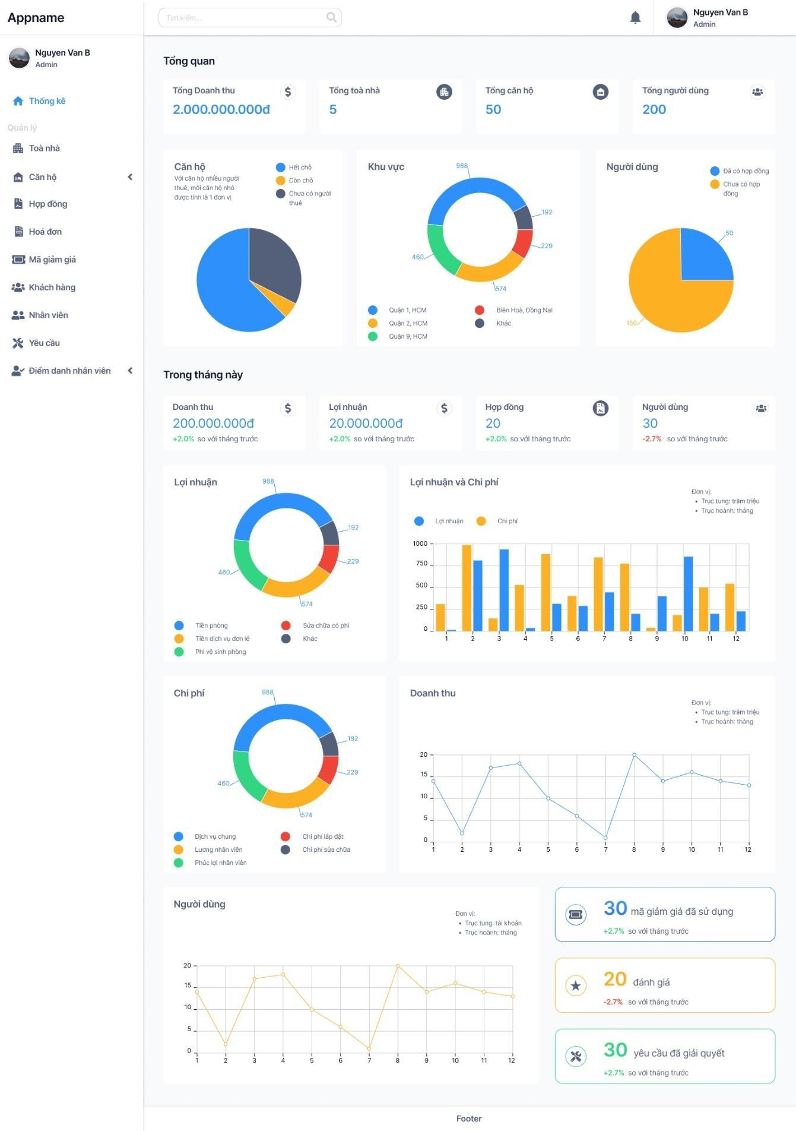
77

Slide 81
TÀI LIỆU THAM KHẢO
Những lí do nên đầu tư căn hộ cho thuê (http://propertyxhungthinh.com/n-nhung-li-do-nen-dau-tu-can-ho-cho-thue/)
Nhu cầu trên thị trường căn hộ cho thuê đang tăng trở lại | Bất động sản | Vietnam+ (https://www.vietnamplus.vn/nhu-cau-tren-thi-truong-can-ho-cho-thue-dang-tang-tro-lai/773344.vnp)
Căn hộ cho thuê là gì? Các loại căn hộ cho thuê (https://hungthinh.com.vn/can-ho-cho-thue-la-gi-cac-loai-can-ho-cho-thue/)
PostgreSQL Tutorial - https://www.postgresqltutorial.com/
React Native Environment setup – (https://reactnative.dev/docs/environment-setup)
Pros And Cons Of Using Strapi – Centogram – (https://centogram.com/2021/11/26/pros-and-cons-of-using-strapi/)
4

